Slide 1
ПРЕЗЕНТАЦИЯ
на тему: «ИНКЛЮЗИВНОЕ ОБРАЗОВАНИЕ»
Ученицы 6 «Б» класса
Кузьминой Ангелины

Slide 2


Slide 3
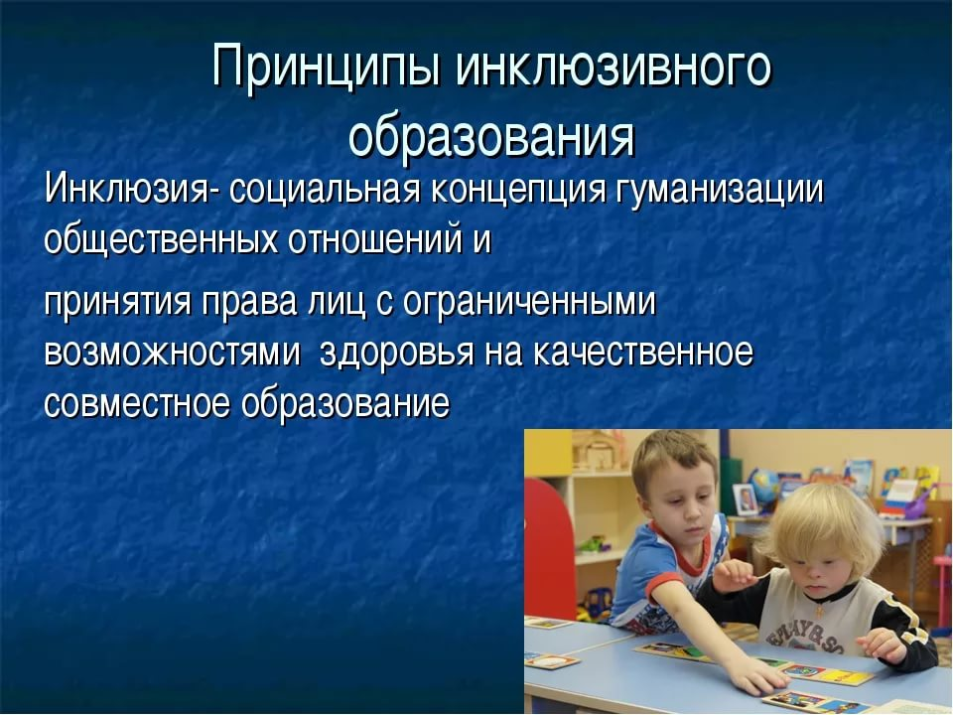


Slide 4


Slide 5
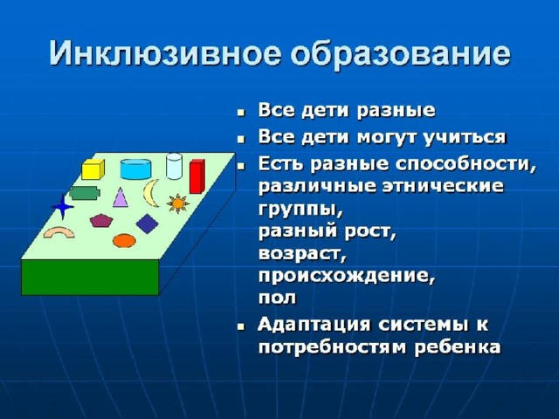

Slide 6


Slide 7
СПАСИБО
ЗА
ВНИМАНИЕ)))

